Slide 1

2025 캡스톤디자인Ⅱ 계획발표
무선 네트워크 프로토콜 취약점 및
AR기기에서 악용 사례 분석 연구
2025.09.08.
지도교수: 지능미디어공학과 이아현 교수님
지능미디어공하과 20221095 민현선
지능미디어공학과 20221110 이다은

Slide 2
목차
Ⅰ
연구 목표
Ⅱ
연구 내용
Ⅲ
개발 환경 및 예상 결과물
Ⅳ
프로젝트 향후 계획
Ⅴ
기대효과

Slide 3
무선 네트워크 프로토콜 취약점 및
AR 기기에서의 악용 사례 분석
Ⅰ. 연구 목표

Slide 4





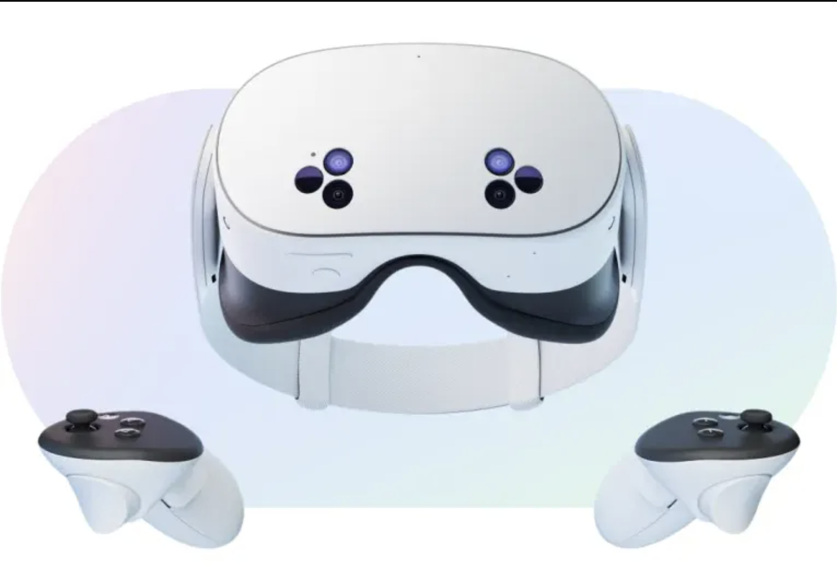
Ⅰ. 연구 목표
연구 배경
무선 네트워크 프로토콜 -> 불안전한 암호화 방식 및 페어링 방식에서 문제 존재
무선 네트워크 프로토콜 장비를 공격하여 취약점 확인 및 분석
취약점 기반 새로운 보안 솔루션 구축하여 무선 프로토콜 보안 극대화
Attack
Notes:
취약점 설명후 이로인해 공격자는 스마트워치, 무선 키보드, 의료기기 등에서 민감한 데이터를 탈취하거나 기기를 원격 조작하는 등 심각한 피해를 유발할 수 있습니다.
며, 이는 BLE 기반 IoT 환경의 신뢰성과 안전성에 큰 위협이 된다.
Bluetooth에서 가장 위험한 취약점 중 하나는 중간자(MITM, Man-in-the-Middle) 공격이다. 이 공격은 공격자가 두 Bluetooth 장치 사이의 통신을 가로채고, 사용자 모르게 메시지를 조작하거나 도청할 수 있도록 한다. 특히 Just Works와 같은 페어링 방식은 암호화 키 교환 시 인증을 생략하거나 약화시켜, 공격자가 쉽게 연결을 가로챌 수 있는 구조적 취약점을 가진다. 이로 인해 공격자는 스마트워치, 무선 키보드, 의료기기 등에서 민감한 데이터를 탈취하거나 기기를 원격 조작하는 등 심각한 피해를 유발할 수 있으며, 이는 BLE 기반 IoT 환경의 신뢰성과 안전성에 큰 위협이 된다. Just Works: Bluetooth에서 사용되는 페어링 방식 중 하나로, 사용자 개입 없이 간단하게 두 장치를 연결할 수 있도록 설계된 방식

Slide 5
Ⅰ. 연구 목표
연구 목표
무선 네트워크 프로토콜 취약점 분석
AR 기기의 공격 가능성 분석
대표적인 무선 네트워크 프로토콜의 취약점 분석
대부분의 장비는 BLE 또는 WLAN을 사용
=> 취약점 분석 결과를 바탕으로 공격 실행
취약점 분석 및 솔루션 개발
연구 목표
기존 방식보다 강화된 AI기반
보안 솔루션 구축
공격 성공 후 취약점 분석하여 보안 솔루션 개발

Slide 6
무선 네트워크 프로토콜 취약점 및
AR 기기에서의 악용 사례 분석
Ⅱ. 연구 내용

Slide 7
Ⅱ. 연구 내용
연구 단계 세분화
본 프로젝트는 크게 두 단계로 나누어 진행
1단계: 공격 구현
2단계: 보안 시스템 구현
AR 장비에 공격
구현 및 취약점 분석
AR기기 취약점 기반 AI를
활용하여 보안 솔루션 구축

Slide 8
Ⅱ. 연구 내용
1단계: 공격 구현 (진행 완료)
: AR기기 공격 구현
<개요>
Bleak
Python기반 비동기식 크로스 플랫폼 BLE 라이브러리로 Windows, Linux, MacOS 모두 지원
OS별 네이티브 BLE API를 사용하며 지속적으로 유지·관리되는 현대적인 라이브러리
Gatt
BLE 통신에서 장치 간 데이터를 Service와 Characteristic 형태로 교환하는 구조
BLE 디바이스는 하나 이상의 servic를 포함할 수 있으며, 각각의 service 또한 하나 이상의 Characteristic 포함
UUID
각 Characteristic을 구분하는 고유 식별자

Slide 9

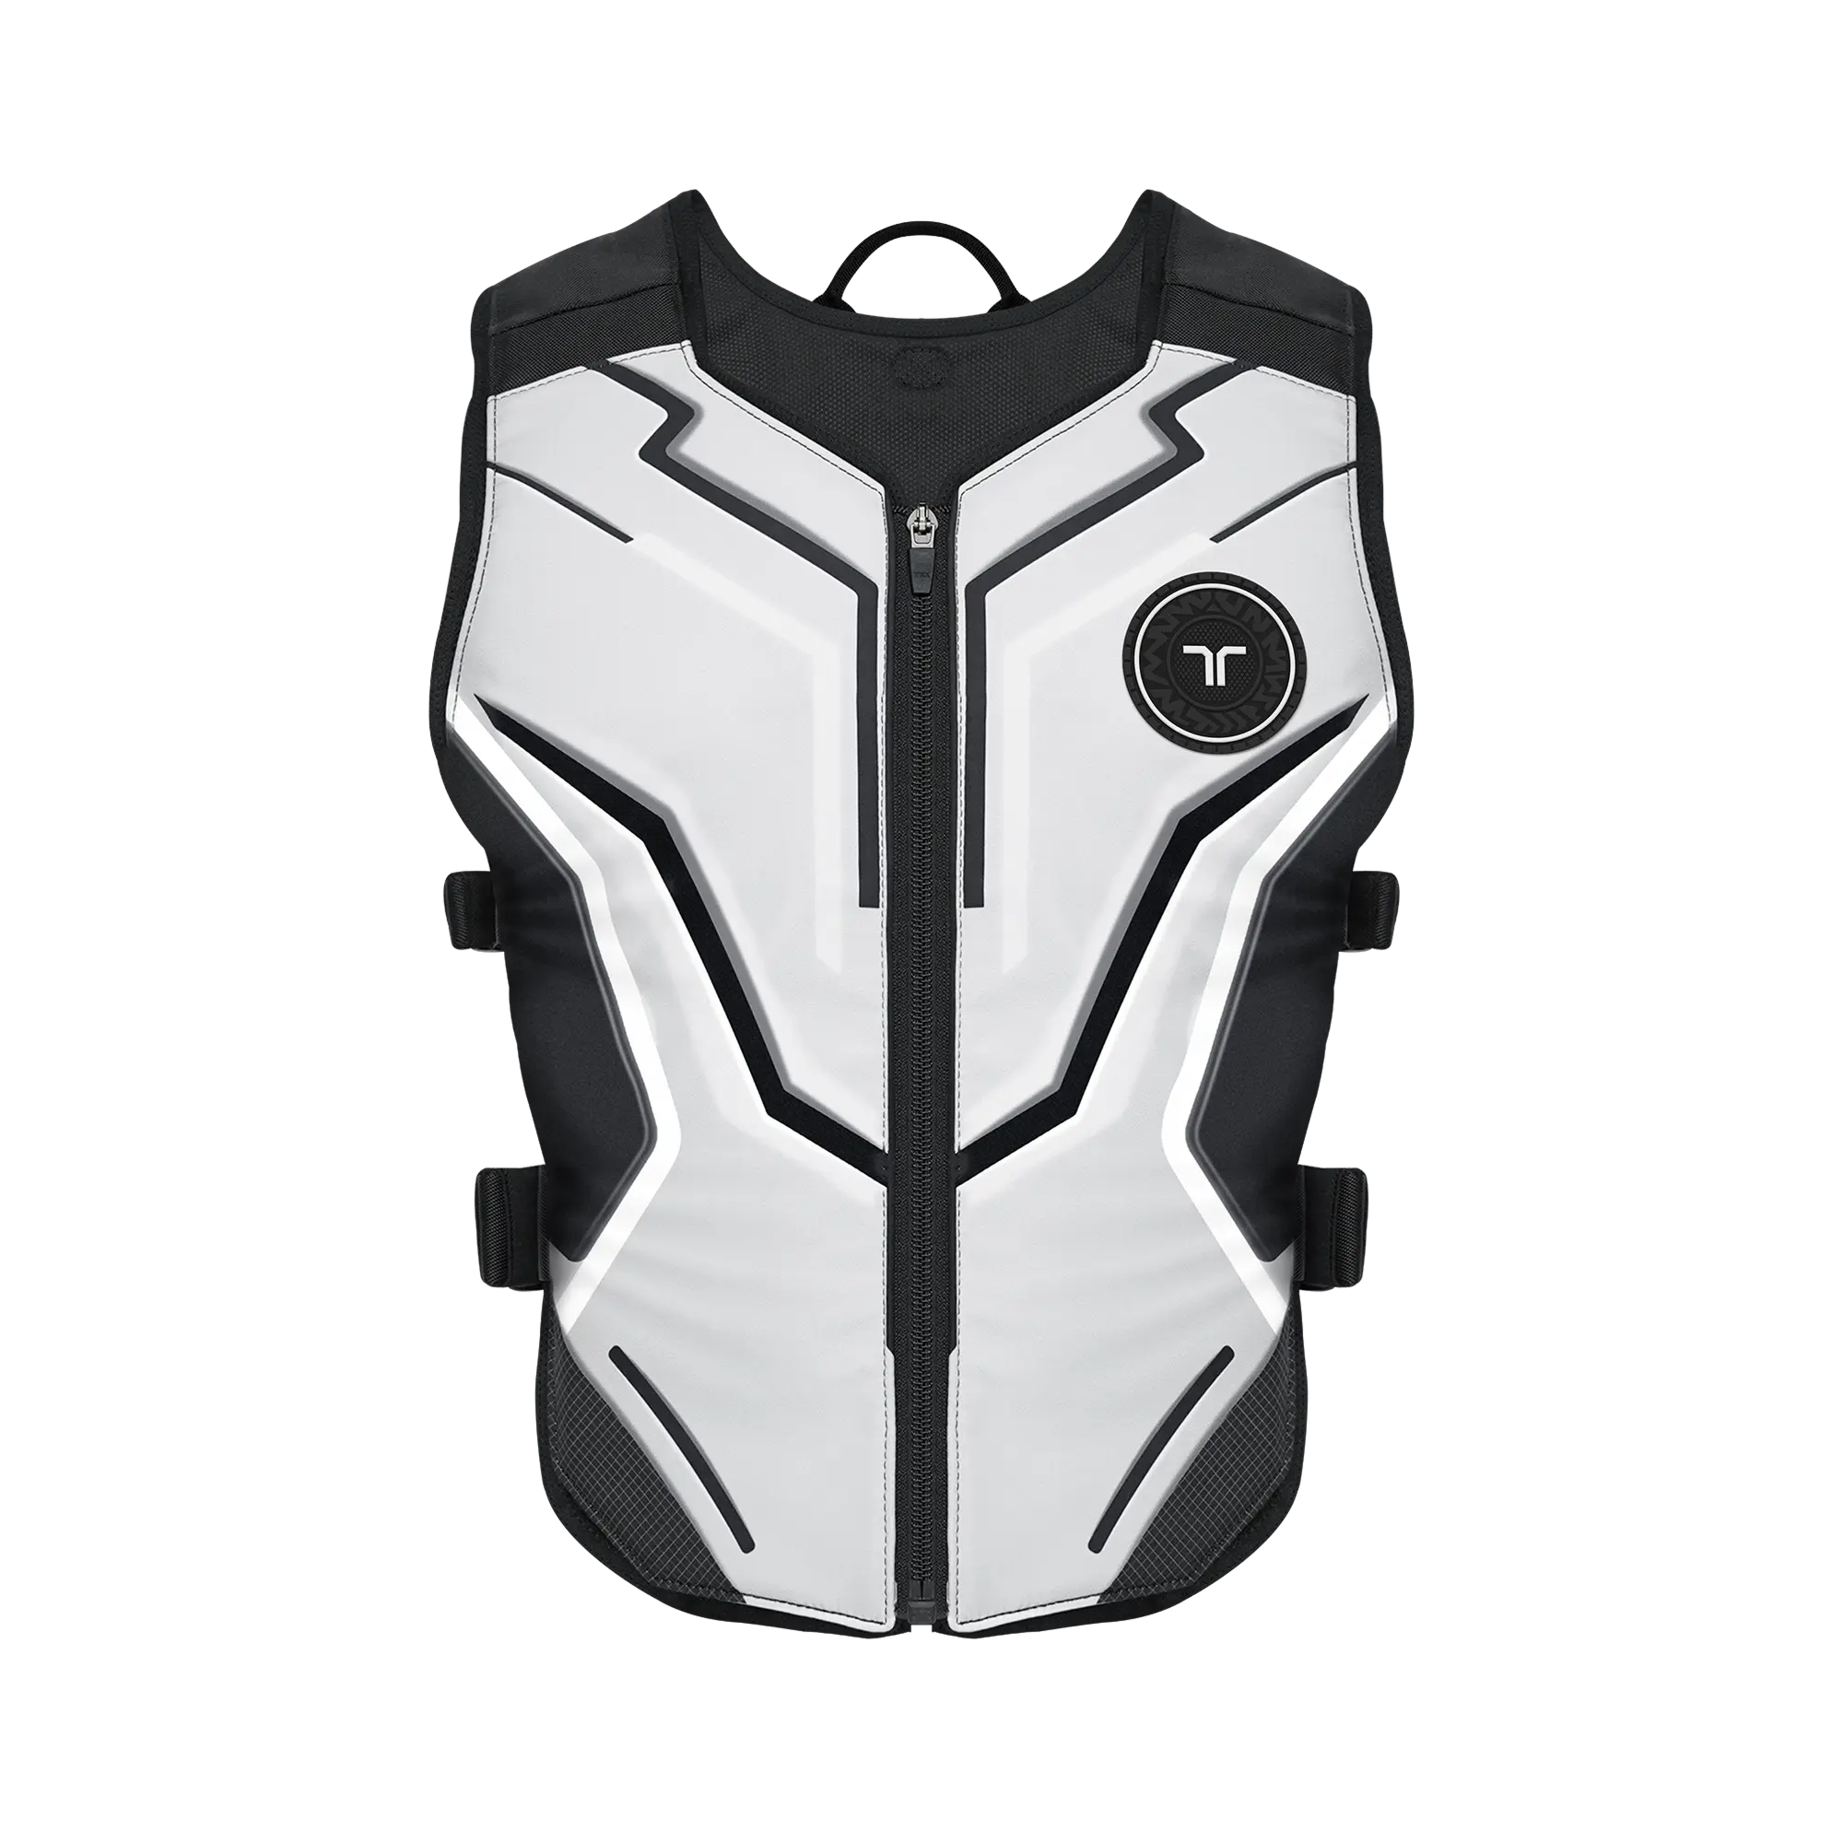

Ⅱ. 연구 내용
1단계: 공격 구현 (진행 완료)
: AR기기 공격 구현
진행상황
PC에 동글을 연결해 공격자가 수트와 PC사이의 Bluetooth 통신을 가로채는 구조 마련
AR기기의 진동센서 반응 조작을 통해 실험 결과 확인
A
DATA = 5
DATA = 100
B
ATTACK

Slide 10
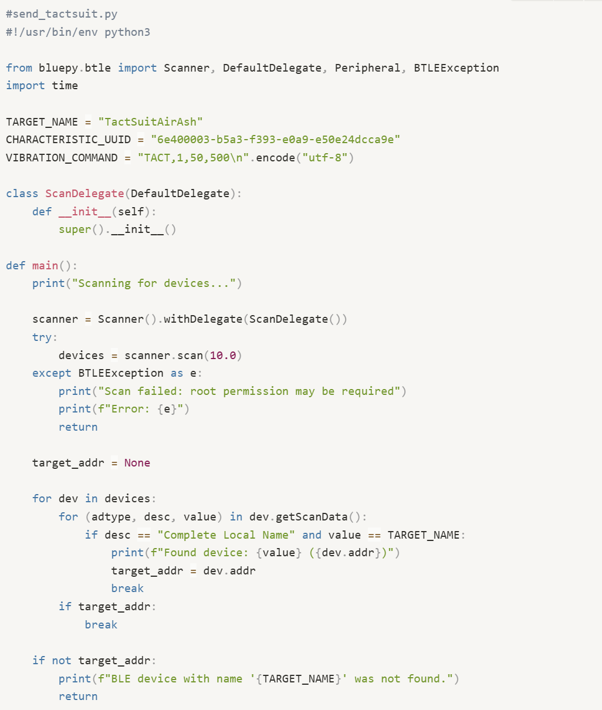
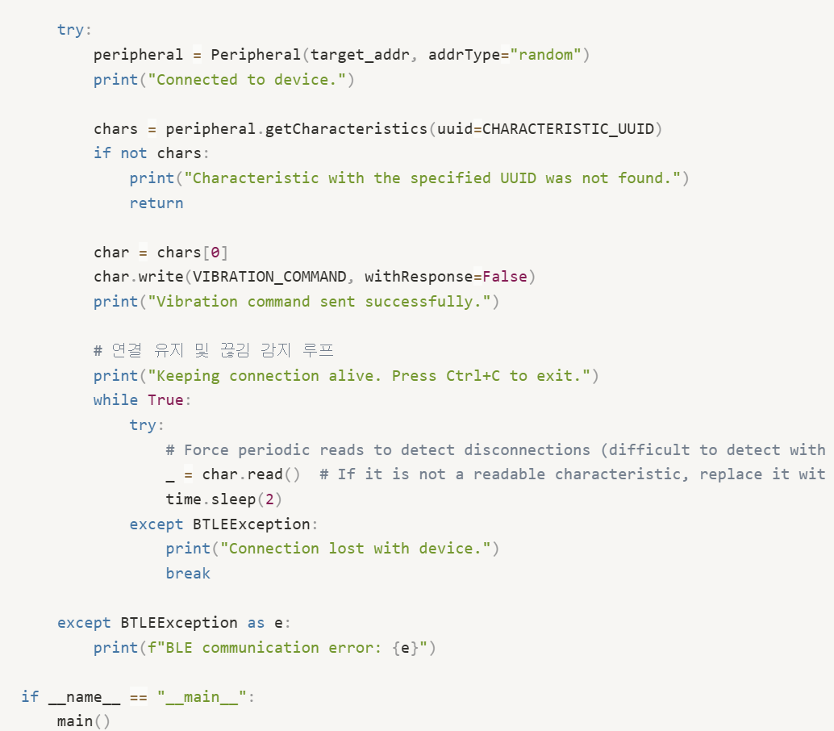
Ⅱ. 연구 내용
1단계: 공격 구현 (진행 완료)
: AR기기 공격 구현
연결 코드
장비 연결
진동 명령 전송
장비 탐색 (이름 기반)

Slide 11
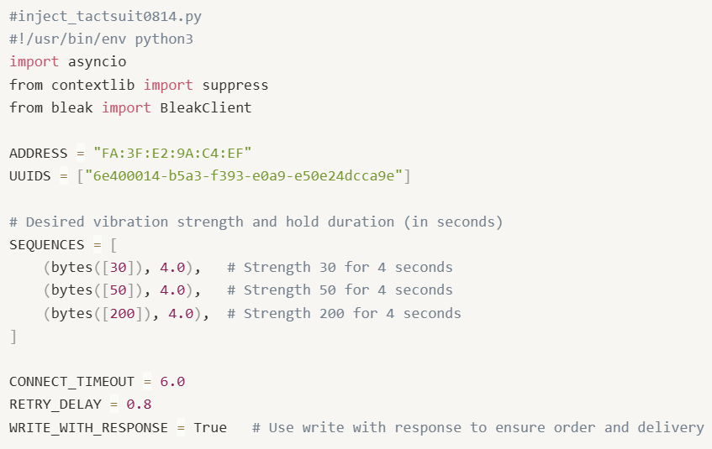
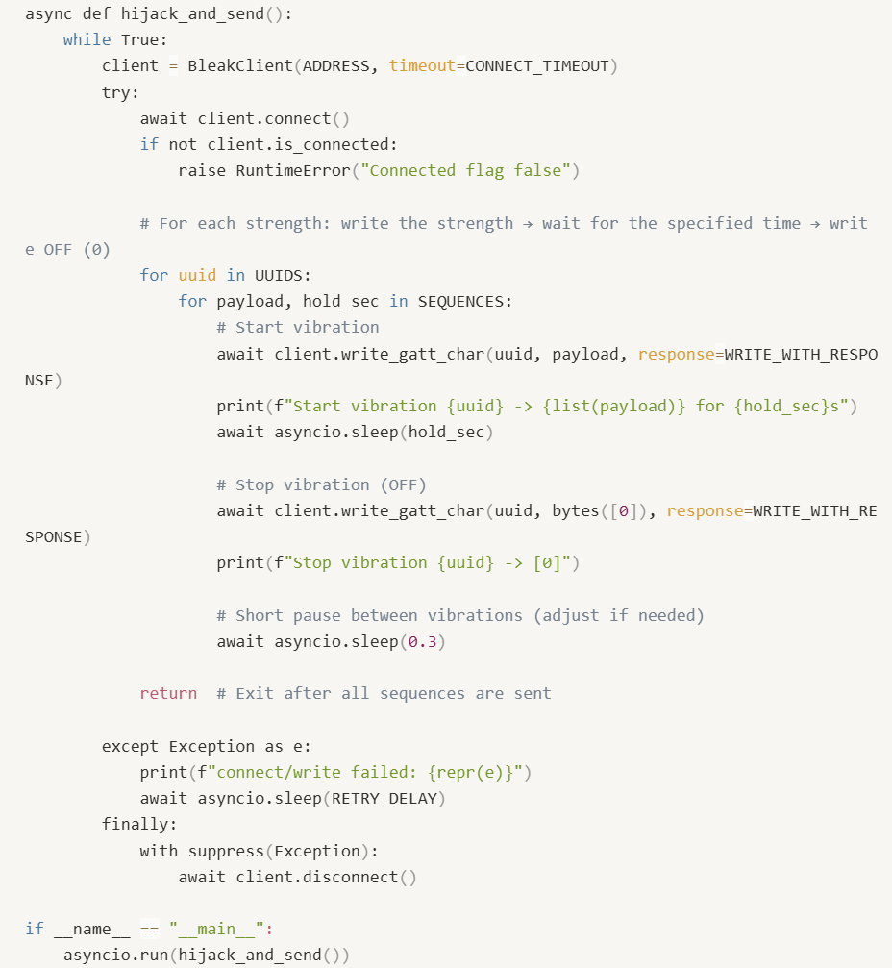
Ⅱ. 연구 내용
1단계: 공격 구현 (진행 완료)
: AR기기 공격 구현
공격 코드
연결 시도
진동 명령 전송

Slide 12
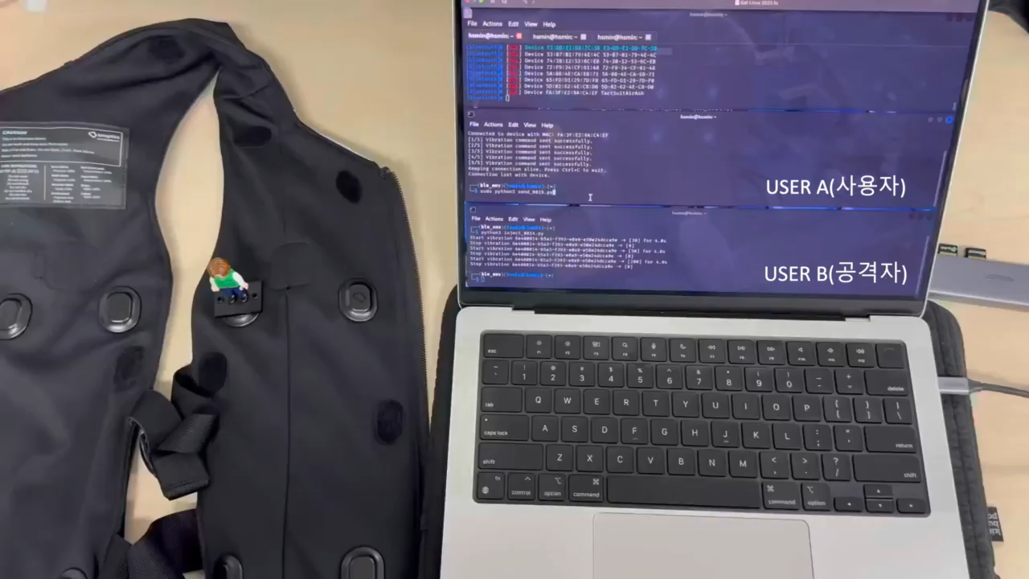
Ⅱ. 연구 내용
1단계: 공격 구현 (진행 완료)
: AR기기 공격 구현
공격 영상
Injection 코드(User B)를 실행함으로써 User A와의 연결이 끊기고 User B로 연결되어 진동 세기가 변화

Slide 13



Ⅱ. 연구 내용
1단계: 공격 구현 (진행 완료)
: AR기기 공격 구현
추후 계획
실제 게임 환경에 적용하여 앱과 장비 연결된 상태에서 injection 코드 작동 여부 확인(게임 구매 예정)
[ 문제 상황 ]
attack
data = 5
data = 100
AR기능 제공 게임 +bHaptics Player (진동 피드백 제공)
TactSuit Air

Slide 14
Ⅱ. 연구 내용
2단계: 보안 솔루션 구축 (진행중)
: AR기기 취약점 기반 AI를 활용한 보안 솔루션 구축
<개요>
패킷
패키지와 버킷의 합성어
통신망을 통해 전송하기 쉽도록 데이터를 나눈 전송 단위
Wireshark
네트워크 상에서 패킷을 캡처하고 분석하는 자유 및 오픈 소스 프로그램
현재 통신 중인 혹은 실제 흘러가고 있는 데이터 패킷을 캡처하여 데이터의 흐름을 살펴볼 수 있다.
Jitter
디지털 신호나 데이터 패킷이 이상적인 시간 위치에서 벗어나 빠르거나 느리게 도착하는 현상
지터(jitter): 이 지연이 얼마나 들쭉날쭉 변하는지 예) “어떤 패킷은 20ms 걸리는데, 어떤 건 50ms 걸린다” → 지터가 크다.
지연(latency): A에서 B로 패킷이 가는 데 걸리는 시간 예) “평균적으로 20ms 걸린다”

Slide 15
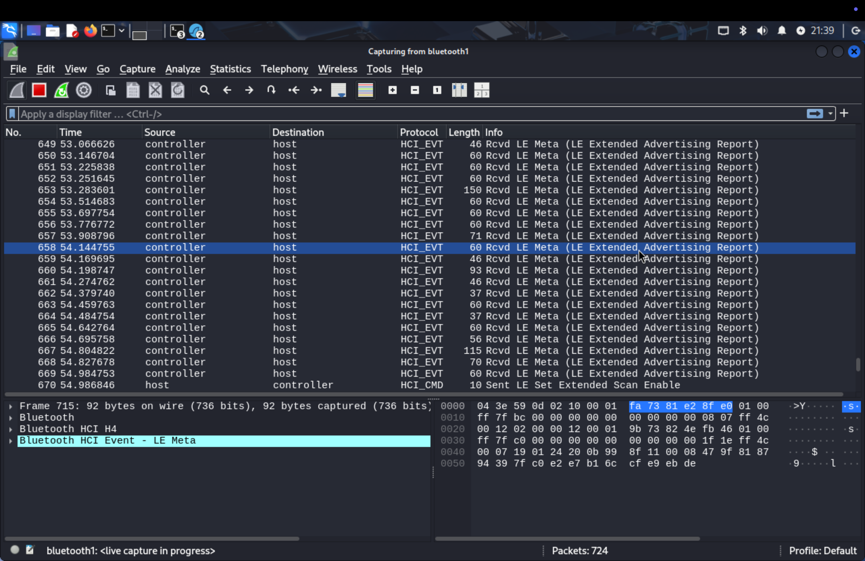
Ⅱ. 연구 내용
2단계: 보안 솔루션 구축 (진행중)
: AR기기 취약점 기반 AI를 활용한 보안 솔루션 구축
진행상황
Wireshark를 통하여 Bluetooth 탈취 시도 시 이상현상 발견
-> 과도한 Advertising Report 수신

Slide 16
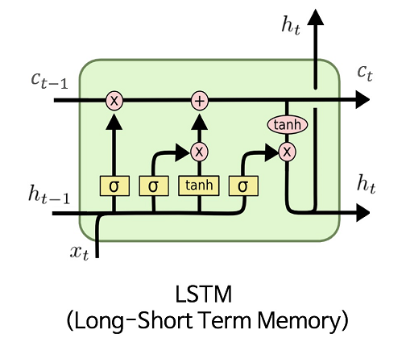
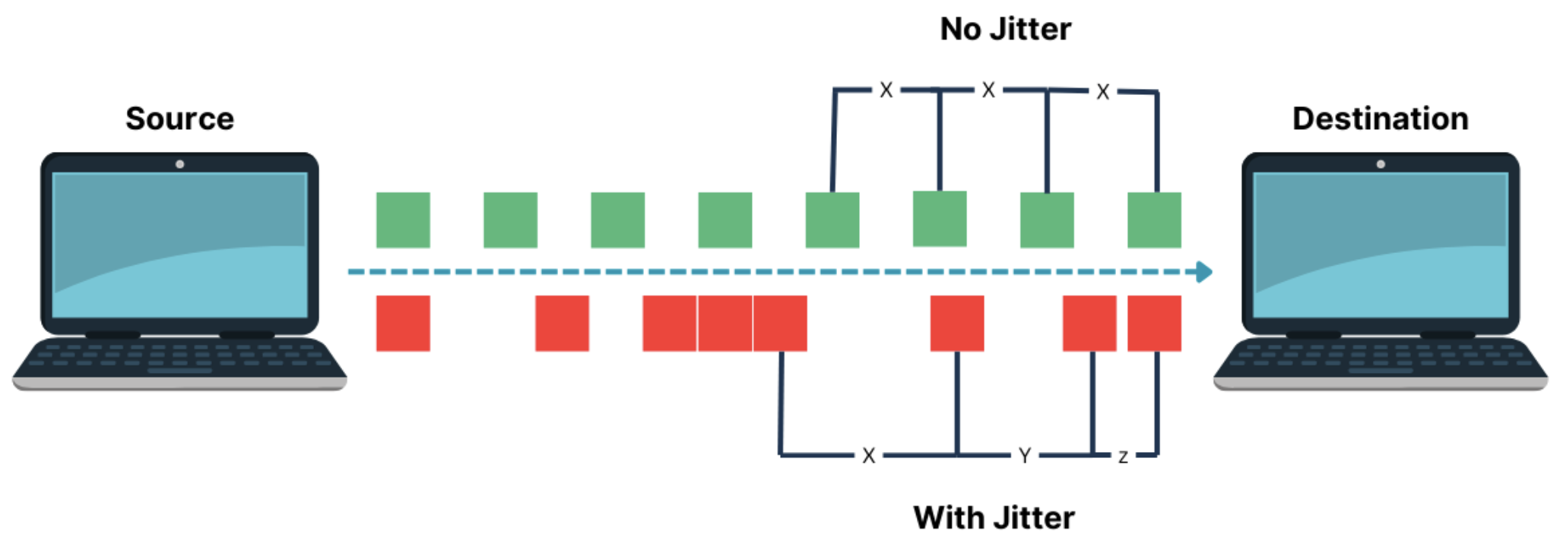
Ⅱ. 연구 내용
2단계: 보안 솔루션 구축 (진행중)
: AR기기 취약점 기반 AI를 활용한 보안 솔루션 구축
진행예정
정상인 경우 패킷과 이상현상의 경우 패킷 데이터 수집
피처 추출 및 지터(Jitter) 기반 지표 설계
LSTM을 기반으로 최적화된 이상탐지 AI hybrid 모델 개발
TPR(탐지율), FPR(오탐률) 등을 바탕으로 코랩에서 학습
No Jitter/Jitter 비교

Slide 17
Ⅱ. 연구 내용
2단계: 보안 솔루션 구축 (진행중)
: AR기기 취약점 기반 AI를 활용한 보안 솔루션 구축
BLE는 정상적으로 주기적인 간격으로 패킷을 교환해 지터 값이 낮지만, 공격 발생 시 간격이 불규칙해지며 지터가 급격히 증가 → 지터는 공격으로 인한 타이밍 이상 탐지에 효과적인 지표
지터 중심 실험 방법
평상시 지터 값을 측정하여 baseline(기준값) 확보
공격 시도(컴퓨터 B가 연결 시도) → 지터 값이 비정상적으로 증가하는 것 확인
AI 모델(LSTM 등)에 입력하여 정상/비정상 패턴 분류
Notes:
실제로 지터값이 불규칙해지는 현상 확인 완료

Slide 18
무선 네트워크 프로토콜 취약점 및
AR 기기에서의 악용 사례 분석
Ⅲ. 개발환경 및 예상 결과물

Slide 19

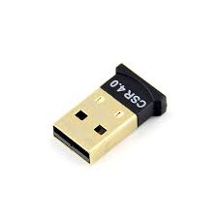

Ⅲ. 개발 환경 및 예상 결과물
개발 환경
개발 환경
운영체제 - Windows, macOS
Kali_Linux
Kali Linux
사용 기기
블루투스 동글
TactSuite Air
블루투스 동글
TactSuite Air

Slide 20
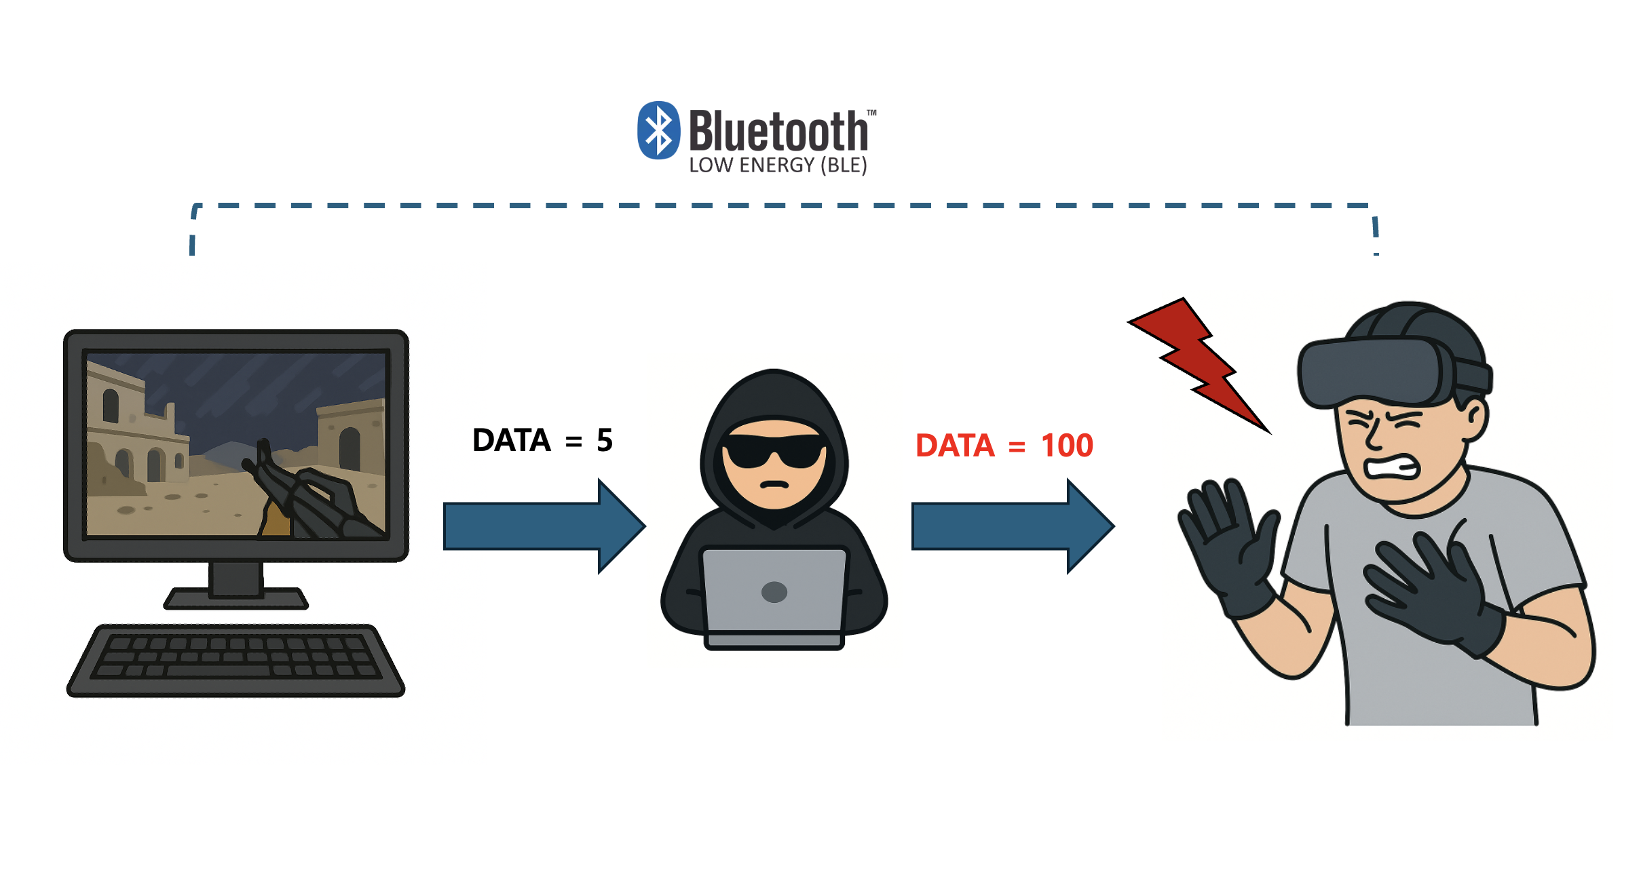
Ⅲ. 개발 환경 및 예상 결과물
예상 결과물
AR기기 무선 보안 취약점 확인 및 분석 AR기기 공격을 통해 조작한 데이터를 외부로 전송하여 사용자는 피해를 입음
보안 대응책 개발 AI기반 보안 대응책 개발하여, BLE 기반 AR 기기의 보안 극대화

Slide 21
무선 네트워크 프로토콜 취약점 및
AR 기기에서의 악용 사례 분석
Ⅳ. 프로젝트 향후 계획

Slide 22
Ⅳ. 프로젝트 향후 계획
계획대비 진행상황
<계획발표>
 | 1월 | 2월 | 3월 | 4월 | 5월 | 6월 | 7월 | 8월 | 9월 | 10월 | 11월 | 12월
자료 조사 및 주제 선정
BLE 장비 취약점 및 공격방식 학습
BLE 장비 공격 및 취약점 분석
취약점 해결을 위한 학습 모델 설계
시현 및 테스트 (진행중)
작품 완성 및 전시회 출품
프로젝트 결과 보고서 및 논문 작성

Slide 23
무선 네트워크 프로토콜 취약점 및
AR 기기에서의 악용 사례 분석
Ⅴ. 기대효과

Slide 24
Ⅵ. 기대 효과
기대 효과
웨어러블 기기 보안성 강화 BLE 기반 AR/VR 수트 및 IoT 기기의 무결성·인증 취약점을 실험적으로 검증하여 위험성을 명확히 제시
효율적인 실시간 공격 탐지 시스템 AI 기반 실시간 패킷 이상 탐지 기법을 제안하여 방어 체계 고도화
기존 보안 방법과 함께 다층적인 보안 체계 구축
다른 보안 시스템과 통합하여 보다 효과적인 보안 체계 구축 가능
Notes:
단순 패턴 매칭 기반 보안 솔루션의 한계를 넘어 AI 기반 실시간 패킷 이상 탐지 기법을 제안하여 방어 체계 고도화

Slide 25
감사합니다 ☺

